Slide 1
Clase 3
Memoria distribuida
Modulo 4
Notes:
Algoritmos, Datos y Programas

Slide 2
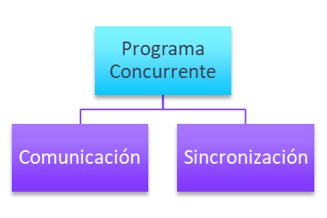
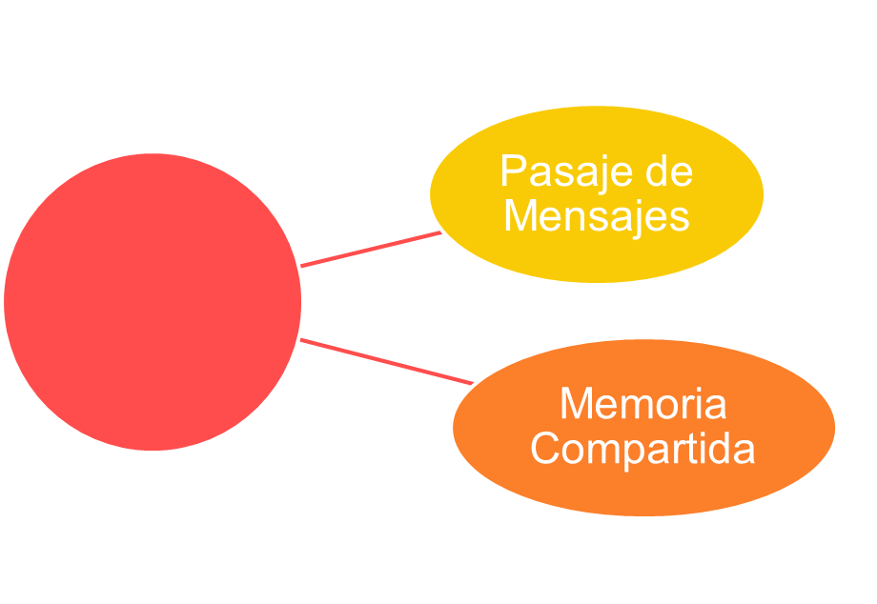

Comunicación

Slide 3
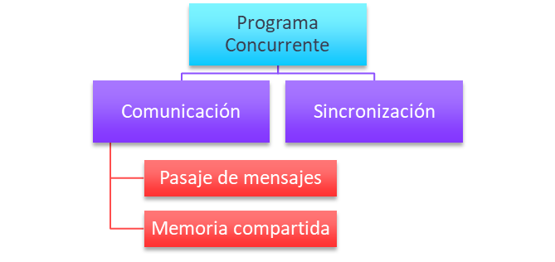

Comunicación:
Pasaje de mensajes
Origen
Destino
Contenido
Origen
Destino
Contenido
Origen
Destino
Contenido
Notes:
Algoritmos, Datos y Programas

Slide 4
Pasaje de mensajes
Es necesario establecer un canal (lógico o físico) para transmitir información entre procesos.
También el lenguaje debe proveer un protocolo adecuado.
Para que la comunicación sea efectiva los procesos deben “saber” cuándo tienen mensajes para leer y cuando deben transmitir mensajes.
Origen
Destino
Contenido
Origen
Destino
Contenido
Origen
Destino
Contenido
ENVIAR y RECIBIR

Slide 5
Comunicación: Pasaje de mensajes - Ejemplos
MPI_Send (buff, 128, MPI_CHAR,1 , 0, MPI_COMM_WORLD);
Nombre
Operación
Mensaje
Tipo
Mensaje
Destino
Origen
Mensaje
Destino
EnviarMensaje(dato, robot);

Slide 6
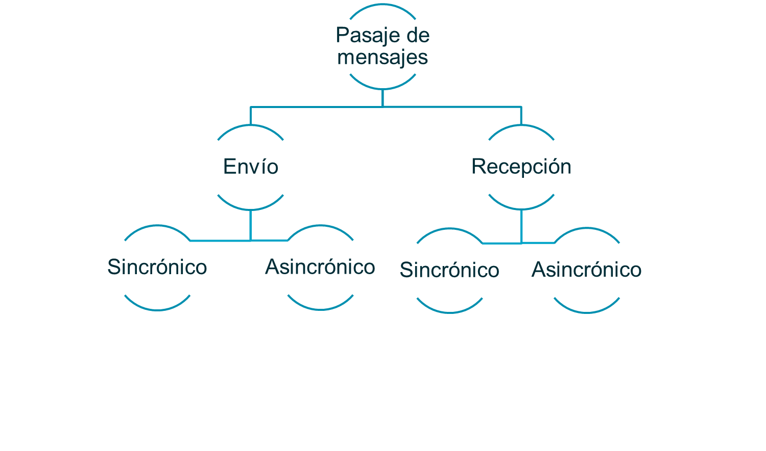
Comunicación: Pasaje de mensajes - Ejemplos
En RInfo

Slide 7




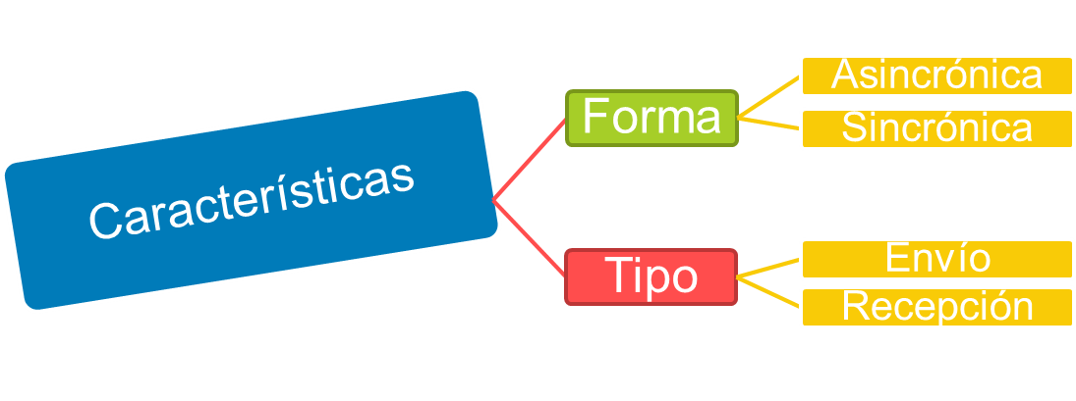
COMUNICACIÓN
Pasaje de mensajes
Receptor
Emisor

Slide 8


COMUNICACIÓN
ASINCRONICA
Asincrónica
El proceso que envía/recibe el mensaje NO espera que se de la comunicación para continuar
Receptor
Emisor
Instrucción 1
Instrucción 2
Sentencia de comunicación
Instrucción 3

Slide 9
COMUNICACIÓN
SINCRONICA
Sincrónica
El proceso que envía/recibe el mensaje espera que se de la comunicación para continuar
Receptor
Emisor
Instrucción 1
Instrucción 2
Se da la comunicación
Sentencia de comunicación
Instrucción 3

Slide 10
COMUNICACIÓN
Pasaje de mensajes
Puede haber varias combinaciones de sincronización
Receptor
Emisor
En el entorno RINFO el envío de un mensaje es no bloqueante (asincrónico) y la recepción es bloqueante (sincrónico).

Slide 11



ENVIO ASINCRONICO
Para enviar un mensaje en RInfo
Emisor
Receptor
EnviarMensaje(3,robot1)
EnviarMensaje(número,variableRobot)
EnviarMensaje(flores,robot1)

Slide 12



EJERCICIOS DE RECEPCION SINCRONICA
Para recibir un mensaje en RIFNO
Emisor
Receptor
RecibirMensaje(variable,variableRobot)
RecibirMensaje(num,robot1)
Analice la solución presentada en el Ejercicio3-1.
Analice la solución presentada en el Ejercicio3-2. (Observar la espera del robot 2 para informar)

Slide 13


RECEPCION SINCRONICA
Emisor
Receptor
RecibirMensaje(num,robot1)
RecibirMensaje(variable,variableRobot)
RecibirMensaje(num,*)
Analice la solución presentada en el Ejercicio3-3. (Observar como se modifica la espera del robot 2)

Slide 14
Ejercicios a realizar y consultar con los ayudantes

Slide 15

Ejercicios
Ejercicio 3-4: Teniendo en cuenta el Ejercicio 2-2c donde 4 robots recorren cada uno un rectángulo y devuelve la cantidad de flores del perímetro, implemente una solución donde se agrega un robot jefe que informa el total de flores juntadas entre los 4 robots
Ejercicio 3-5: Modifique el ejercicio 3-4 de manera que el robot jefe le indique a los demás dónde deben empezar su rectángulo. El robot1: (12,10), robot2 (16,10), robot3 (20,10) y robot4 (24,10). Inicialmente se encuentran en (2,2), (6,2), (10,2) y (14,2) como en el ejercicio 2.2c.

Slide 16




RECEPCION DE CUALQUIER ROBOT
Emisor1
Receptor
recibirMensaje(num, *)
Emisor2
¿Cómo sabe el receptor qué emisor envió el mensaje?

Slide 17





¿Cómo sé quien envió?
¿Cómo sabe el receptor qué emisor envió el mensaje?
Emisor1
Receptor
Emisor2
¿Cómo sabe un proceso quién es?
Emisor2
Receptor
recibirMensaje(quienSos, *)
enviarMensaje(quienSoy,Receptor)
Si quienSos = 2
enviarMensaje(valor,Receptor)
recibirMensaje(valor, Emisor2)

Slide 18
Ejercicios
Ejercicio 3-6: Modifique el ejercicio 3-5 de manera que el jefe informe qué robot juntó más flores.

Slide 19
COMUNICACIÓN
Pasaje de mensajes - Ejercicios
Ejercicio 3-7: Modifique el ejercicio 3-6 de manera que cada robot realice un rectángulo de un alto variable. Para ello utilice el procedimiento Random.
Random (num, inferior, superior)
En la variable num queda almacenado un valor entre inferior y superior

Slide 20
Ejercicios
Ejercicio 3-8: : Implemente el siguiente juego. Existen 3 áreas privadas para cada uno de 3 robots (jugadores). Cada área se encuentra delimitada por las esquinas (2,2) (7,7); (8,2) (13,7); (14,2) (19,7) respectivamente. Además existe un robot fiscalizador.
El juego consiste en que cada robot jugador debe tratar de juntar la mayor cantidad de flores posible, para esto tiene tres intentos. En cada intento se posiciona en una esquina determinada al azar (dentro de su área) y junta todas las flores de esa esquina y vuelve a su esquina original. El robot fiscalizador determinará cuántas flores juntaron entre los 3 robots. Los robots se posicionan inicialmente en (2,2), (8,2) y (14,2) y el robot fiscalizador en la esquina (1,1).
¿Qué ocurre si en lugar de estar en 3 áreas privadas los robots deben juntar las flores de un área compartida?

